Slide 1
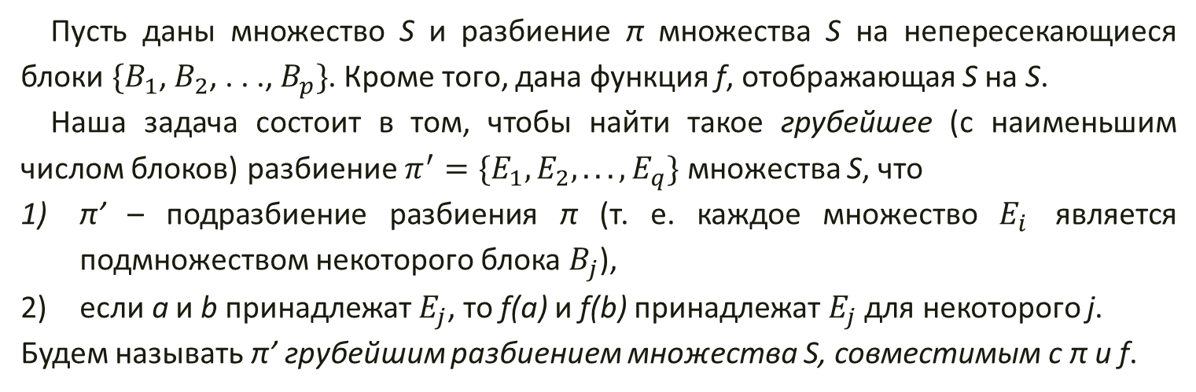
Разбиение множеств
Пусть даны множество S и разбиение π множества S на непересекающиеся блоки $\{B_{1}$, $B_{2}$, . . ., $B_{p}\}$. Кроме того, дана функция f, отображающая S на S.
Наша задача состоит в том, чтобы найти такое грубейшее (с наименьшим числом блоков) разбиение $π^{′}=\{E_{1},E_{2}, . . .,E_{q}\}$ множества S, что
π’ – подразбиение разбиения π (т. е. каждое множество $E_{i}$ является подмножеством некоторого блока $B_{j}$),
если a и b принадлежат $E_{j}$, то f(a) и f(b) принадлежат $E_{j}$ для некоторого j.
Будем называть π’ грубейшим разбиением множества S, совместимым с π и f.

Slide 2
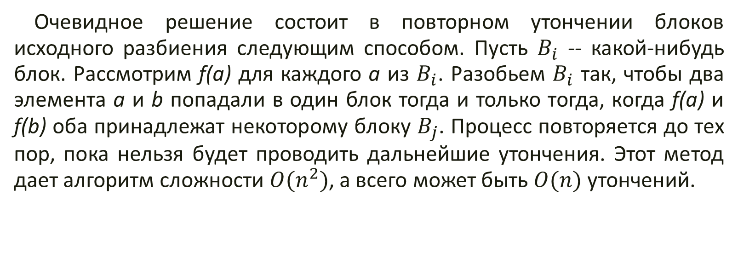
Очевидное решение
Очевидное решение состоит в повторном утончении блоков исходного разбиения следующим способом. Пусть $B_{i}$ -- какой-нибудь блок. Рассмотрим f(a) для каждого a из $B_{i}$. Разобьем $B_{i}$ так, чтобы два элемента a и b попадали в один блок тогда и только тогда, когда f(a) и f(b) оба принадлежат некоторому блоку $B_{j}$. Процесс повторяется до тех пор, пока нельзя будет проводить дальнейшие утончения. Этот метод дает алгоритм сложности $O(n^{2})$, а всего может быть $O(n)$ утончений.

Slide 3
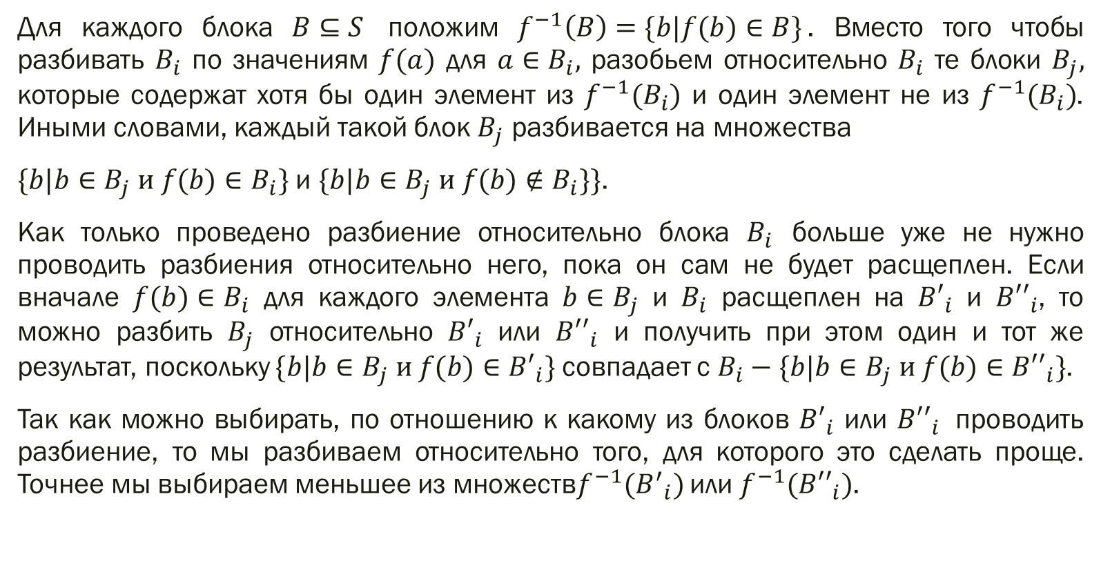
Для каждого блока $B⊆S$ положим $f^{−1}\left(B\right)=\{b|f(b)∈B\}$. Вместо того чтобы разбивать $B_{i}$ по значениям $f(a)$ для ${a∈B}_{i},$ разобьем относительно $B_{i}$ те блоки $B_{j},$ которые содержат хотя бы один элемент из $f^{−1}(B_{i})$ и один элемент не из $f^{−1}(B_{i})$. Иными словами, каждый такой блок $B_{j}$ разбивается на множества
$\{b|b∈B_{j} и f(b)∈B_{i}\}$ и $\{b|b∈B_{j} и f(b)∉B_{i}\}\}$.
Как только проведено разбиение относительно блока $B_{i}$ больше уже не нужно проводить разбиения относительно него, пока он сам не будет расщеплен. Если вначале $f(b)∈B_{i}$ для каждого элемента $b∈B_{j}$ и $B_{i}$ расщеплен на ${B′}_{i}$ и ${B′′}_{i}$, то можно разбить $B_{j}$ относительно ${B′}_{i}$ или ${B′′}_{i}$ и получить при этом один и тот же результат, поскольку $\{b|b∈B_{j} и f(b)∈{B′}_{i}\}$ совпадает с $B_{i}−\{b|b∈B_{j} и f(b)∈{B′′}_{i}\}$.
Так как можно выбирать, по отношению к какому из блоков ${B′}_{i}$ или ${B′′}_{i}$ проводить разбиение, то мы разбиваем относительно того, для которого это сделать проще. Точнее мы выбираем меньшее из множеств$f^{−1}({B^{′}}_{i})$ или ${f^{−1}(B′′}_{i})$.

Slide 4
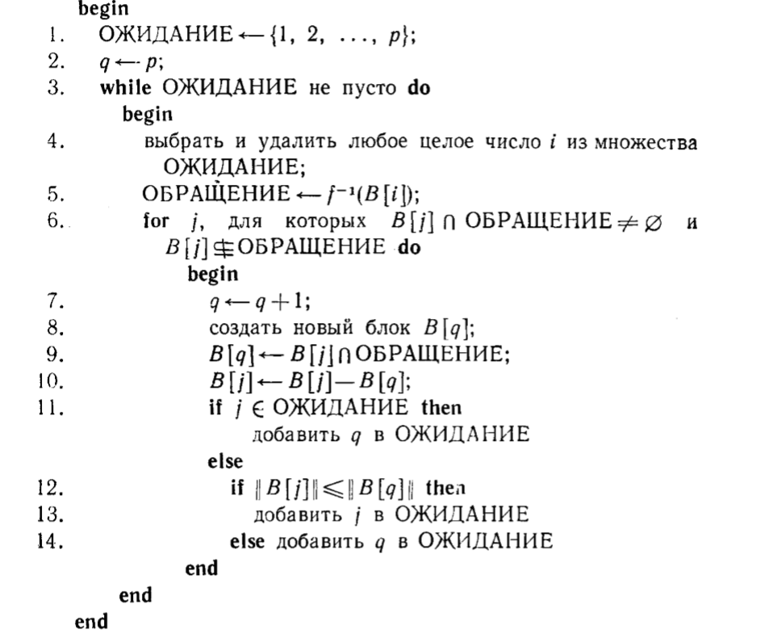

Slide 5
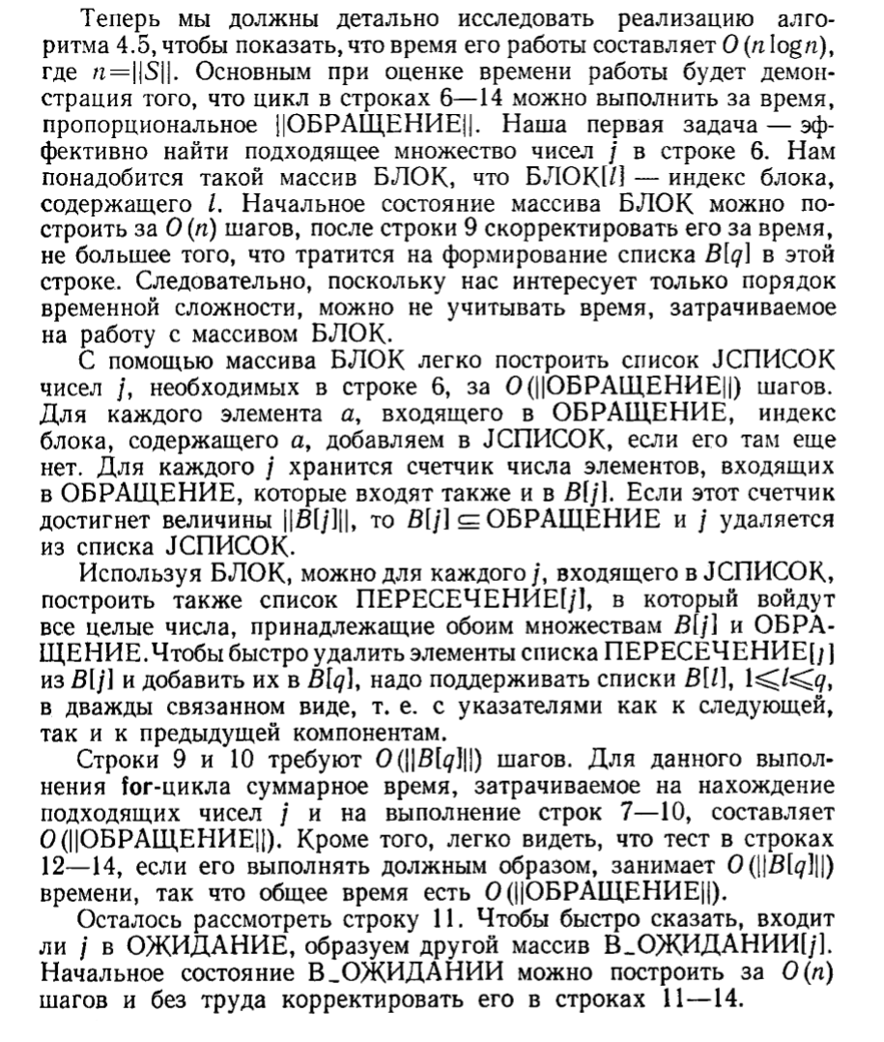

Slide 6
На вход подается СПИСОК множеств и ФУНКЦИЯ
Будем хранить словарь ИНДЕКС (элемент => индекс множества)
ОЖИДАНИЕ – хранит индексы множеств, по которым нужно провести разбиение
Пока ОЖИДАНИЕ не пусто:
берем любой индекс из ОЖИДАНИЯ
сохраняем ПРООБРАЗ этого множества
создаем словарь НОВЫЕ МНОЖЕСТВА (индекс => новое множество)
проходим по элементам ПРООБРАЗА:
находим индекс множества, в котором лежит элемент при помощи ИНДЕКСА
в НОВЫЕ МНОЖЕСТВА по найденному индексу добавляем элемент
убираем этот элемент из оригинального множества
если так получилось, что оригинальное множество оказалось пусто, возвращаем туда полученное множество из НОВЫЕ МНОЖЕСТВА и удаляем ключ
проходим по всем элементам НОВЫХ МНОЖЕСТВ:
добавляем множество в СПИСОК
для каждого элемента обновляем ИНДЕКС
если оригинальное множество есть в ОЖИДАНИИ, добавляем в ОЖИДАНИЕ новое множество
иначе добавляем то, чей размер меньше

